Slide 1
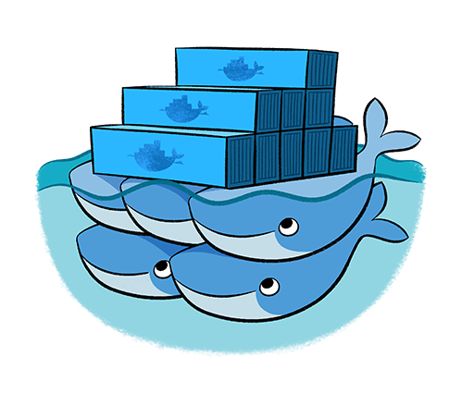
INTRODUCCIÓN DE DOCKER
Elaborado por: Ing. Daniel Chávez

Slide 2
¿Qué es Docker?
Docker es una plataforma para ejecutar aplicaciones en contenedores
Permite empaquetar una aplicación con todo lo que necesita para funcionar
Garantiza que la aplicación se ejecute igual en cualquier entorno

Slide 3
Qué problemas soluciona el Docker?
Diferentes sistemas operativos (Windows, Linux, Mac)
Diferentes versiones de software
Instalaciones manuales y errores de configuración

Slide 4
Qué es una Imagen?
Una imagen es un paquete listo para usar
1
Contiene el sistema base y el software necesario
2
Sirve como base para crear contenedores
3

Slide 5
Qué contiene una imagen?
Sistema operativo base (generalmente Linux)
Software (Node, Mongo, Python, etc.)
Configuración básica

Slide 6
Imágenes más comunes
node:18
mongo
postgres
python

Slide 7
Qué es un contenedor
Un contenedor es una instancia de una imagen
Es donde la aplicación se ejecuta
Se crea a partir de una imagen

Slide 8
Relación entre IMAGEN VS CONTENEDOR
Una imagen puede generar muchos contenedores
Cada contenedor es independiente
Todos parten de la misma imagen

Slide 9
Qué pasa dentro de un contenedor?
La aplicación se ejecuta
Usa las librerías de la imagen
Se comporta como un proceso aislado

Slide 10
Imagen vs Contenedor
Imagen | Contenedor
Es una plantilla | Es una instancia
No se ejecuta | Está en ejecución
Es estática | Puede cambiar
Se descarga | Se crea
Punto de partida | Aplicación corriendo

Slide 11

COMANDOS PRINCIPALES

Slide 12
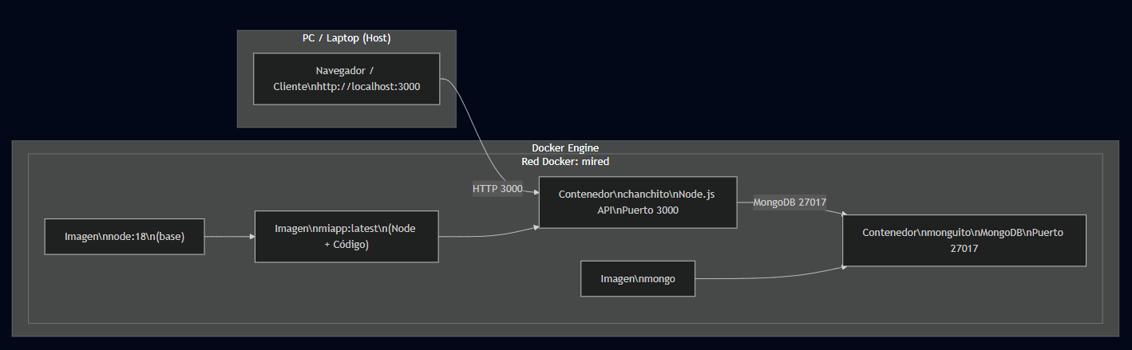
LABORATORIO

